Slide 1
RESEARCH CHECKPOINT / P17
比較基準を直し、形式と意味の限界を分けた
整合版は８／８出力が形式適合。
ただし、内容の正しさを保証する結果ではない。
全16生成、317,357トークン、不明０。
適合15出力の全140項目を、元の記録と照合した。
曖昧な全体完了と、不十分な引用が残った。
この修正は自作基準の不備への対応。独自方式の発見や性能改善とは区別する。
2026-10-21｜４開発入力 × ２定義 × ２seed｜台帳の校正。新規性・最終性能は未確定
01
Notes:
比較基準を直し、形式と意味の限界を分けた

Slide 2
01 / 目的と実験アーキテクチャ
情報・予算をそろえ、台帳の契約だけを校正
モデルに許す形式と、実行器が受け取る形式を一致させる。
同じ４入力
旧版
要求・操作結果・API仕様
空出典を宣言側で許可
同じM3モデル・２seed
全16出力を保存
整合版
出典登録・受取制約と一致
終了後：原入力・費用の監査 → 方式名を伏せて全項目を照合
→ ラベル固定 → 方式とseedを開いて集計。追加の環境操作は０。
要求文は「何を頼まれたか」の根拠であり、「実行したか」の証拠にはならない。
2026-10-21｜４開発入力 × ２定義 × ２seed｜台帳の校正。新規性・最終性能は未確定
02
Notes:
情報・予算をそろえ、台帳の契約だけを校正

Slide 3
02 / 全結果
形式不適合は減ったが、意味の優位性は示せない
反復・台帳項目を独立した課題数に数えない。助手１名の探索的照合。
指標
旧版
整合版
形式適合
7 / 8
8 / 8
未支持操作完了を検出した適合出力
0 / 7
0 / 8
曖昧な完了を含む適合出力
1 / 7
2 / 8
曖昧な完了項目
1
3
不適合も含む全生成トークン
156,569
160,788
旧版の１不適合は空出典。未支持０件は一般的な安全性の証明ではない。
曖昧な項目を未支持側へ含めても、整合版の意味上の優位は示せない。
2026-10-21｜４開発入力 × ２定義 × ２seed｜台帳の校正。新規性・最終性能は未確定
03
Notes:
形式不適合は減ったが、意味の優位性は示せない

Slide 4
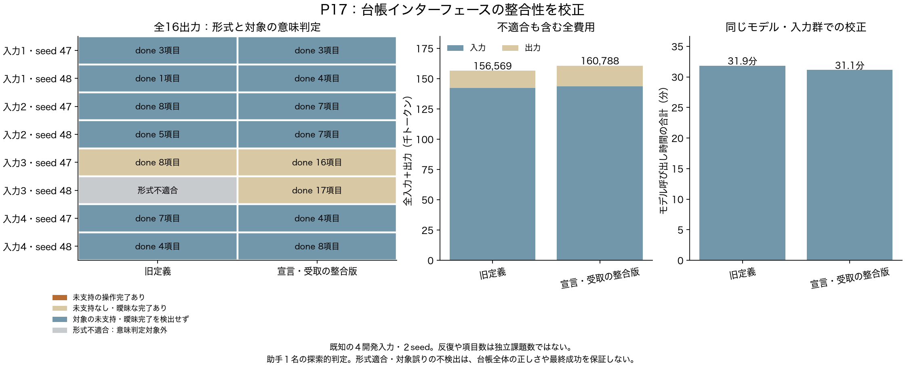
03 / 全入力と費用
16出力の成否・曖昧さ・費用をすべて残す
成功した出力だけで比較しない。最終タスク成功は、この実験では測っていない。
2026-10-21｜４開発入力 × ２定義 × ２seed｜台帳の校正。新規性・最終性能は未確定
04
Notes:
16出力の成否・曖昧さ・費用をすべて残す

Slide 5
04 / 内容確認と解釈
個々の操作が成功しても、対象全体の確認は別
曖昧な全体完了：４項目
要求側だけの引用：３項目
調べたページは時刻の降順だった。
しかしAPI説明に全体の順序保証がない。
個別４件の操作成功は確認できても、
対象を全て調べたことまでは
証明したと扱わない。
taskのみ２件、要求取得との併用１件。
うち２件は引用外の同じ前半記録に
実際の成功返却があった。
引用不足と、前半全体にも根拠がない
誤完了は分けて記録する。
形式の整合は保持する。意味上も安全な台帳としての採用条件は未達。
2026-10-21｜４開発入力 × ２定義 × ２seed｜台帳の校正。新規性・最終性能は未確定
05
Notes:
個々の操作が成功しても、対象全体の確認は別

Slide 6
05 / 何を目指し、次に何をするか
一つの追加機構を、強い単純対照に対して検証する
２段組４ページ。10/23に主要実験・あらまし、10/31に投稿完了が目標。
研究の目的：仕事の品質を保ちながら、状態共有・再取得を含む総費用を減らす。
現在の成果：比較基盤、費用の観測、見送り判断、基準の修正。新規性は未確定。
次の実行：P18の別４課題を同じ全履歴基準で実行し、自然な失敗を切り分ける。
確認用12シナリオは未閲覧。機構と比較条件を固定するまで保留する。
P17：全結果・採否・限界
P18：４課題の事前仕様
４ページの原稿構成
少数評価で主張できる範囲
2026-10-21｜４開発入力 × ２定義 × ２seed｜台帳の校正。新規性・最終性能は未確定
06
Notes:
一つの追加機構を、強い単純対照に対して検証する

